Slide 1
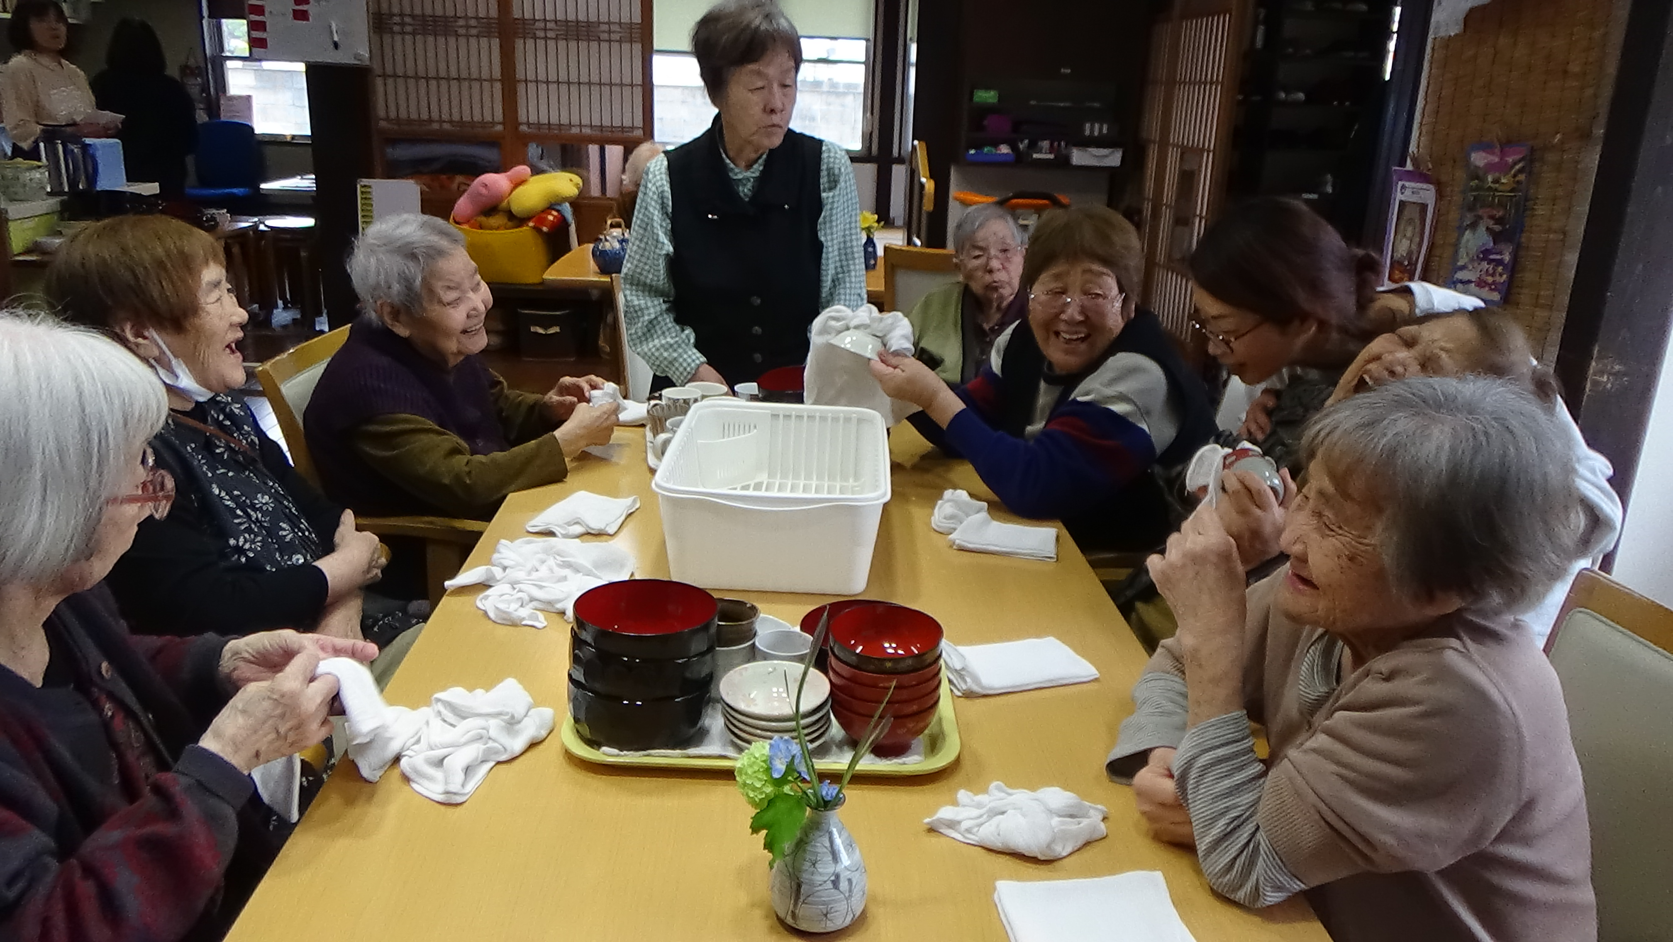
きらりの理念
地域の人たちが楽しい人生を送れるようその努力を惜しまない
高齢の方々は、独居の人、家族と暮らしている人、家族と暮らしていても孤立している人など、一人ひとり生活状況や事情が異なります。しかしどんな人でも好きな場所で自分らしく最期を迎えられる、尊厳を持って生き抜いてもらうことが肝心。
医療や介護が必要となった方に、本当に必要な医療や福祉を受けてもらえるよう施策を立て、その環境を整備するため、法人グループ内にとどまらず、地域の事業所と連携していく。

Slide 2
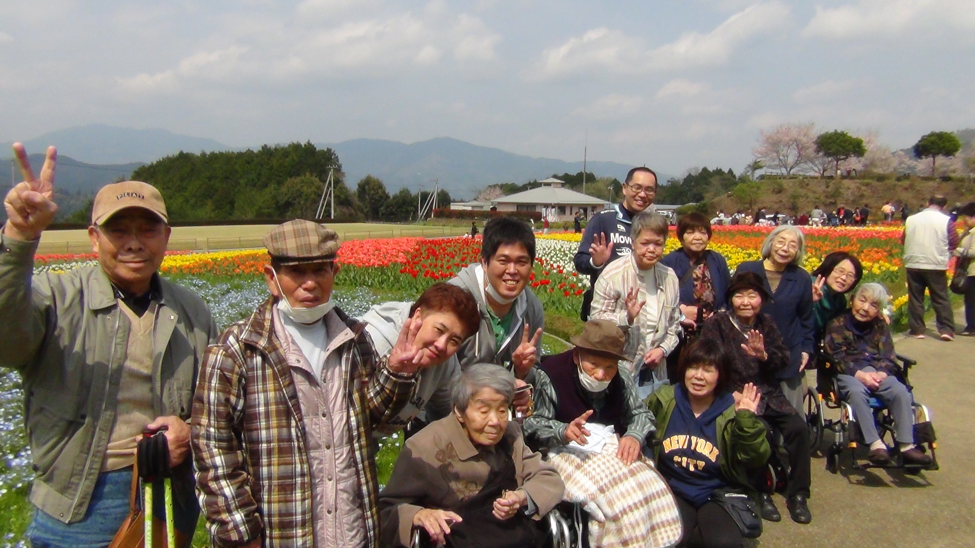
人としての尊厳を守れるような医療や福祉サービスを提供するための方法を常に考え続け、提供していきたいです。 ご本人は在宅で療養したいのに、金銭的問題や家庭環境などさまざまな理由でできなかったとしても、「助けてください」「私はこうしたい」とはっきり意思表示がある方に対しては本人の権利を守らなければなりません。そして今必要なのは、そういう方々の味方になりサポートできる、システムであり人材です。 私たちは新人スタッフの育成に 力を入れています

Slide 3
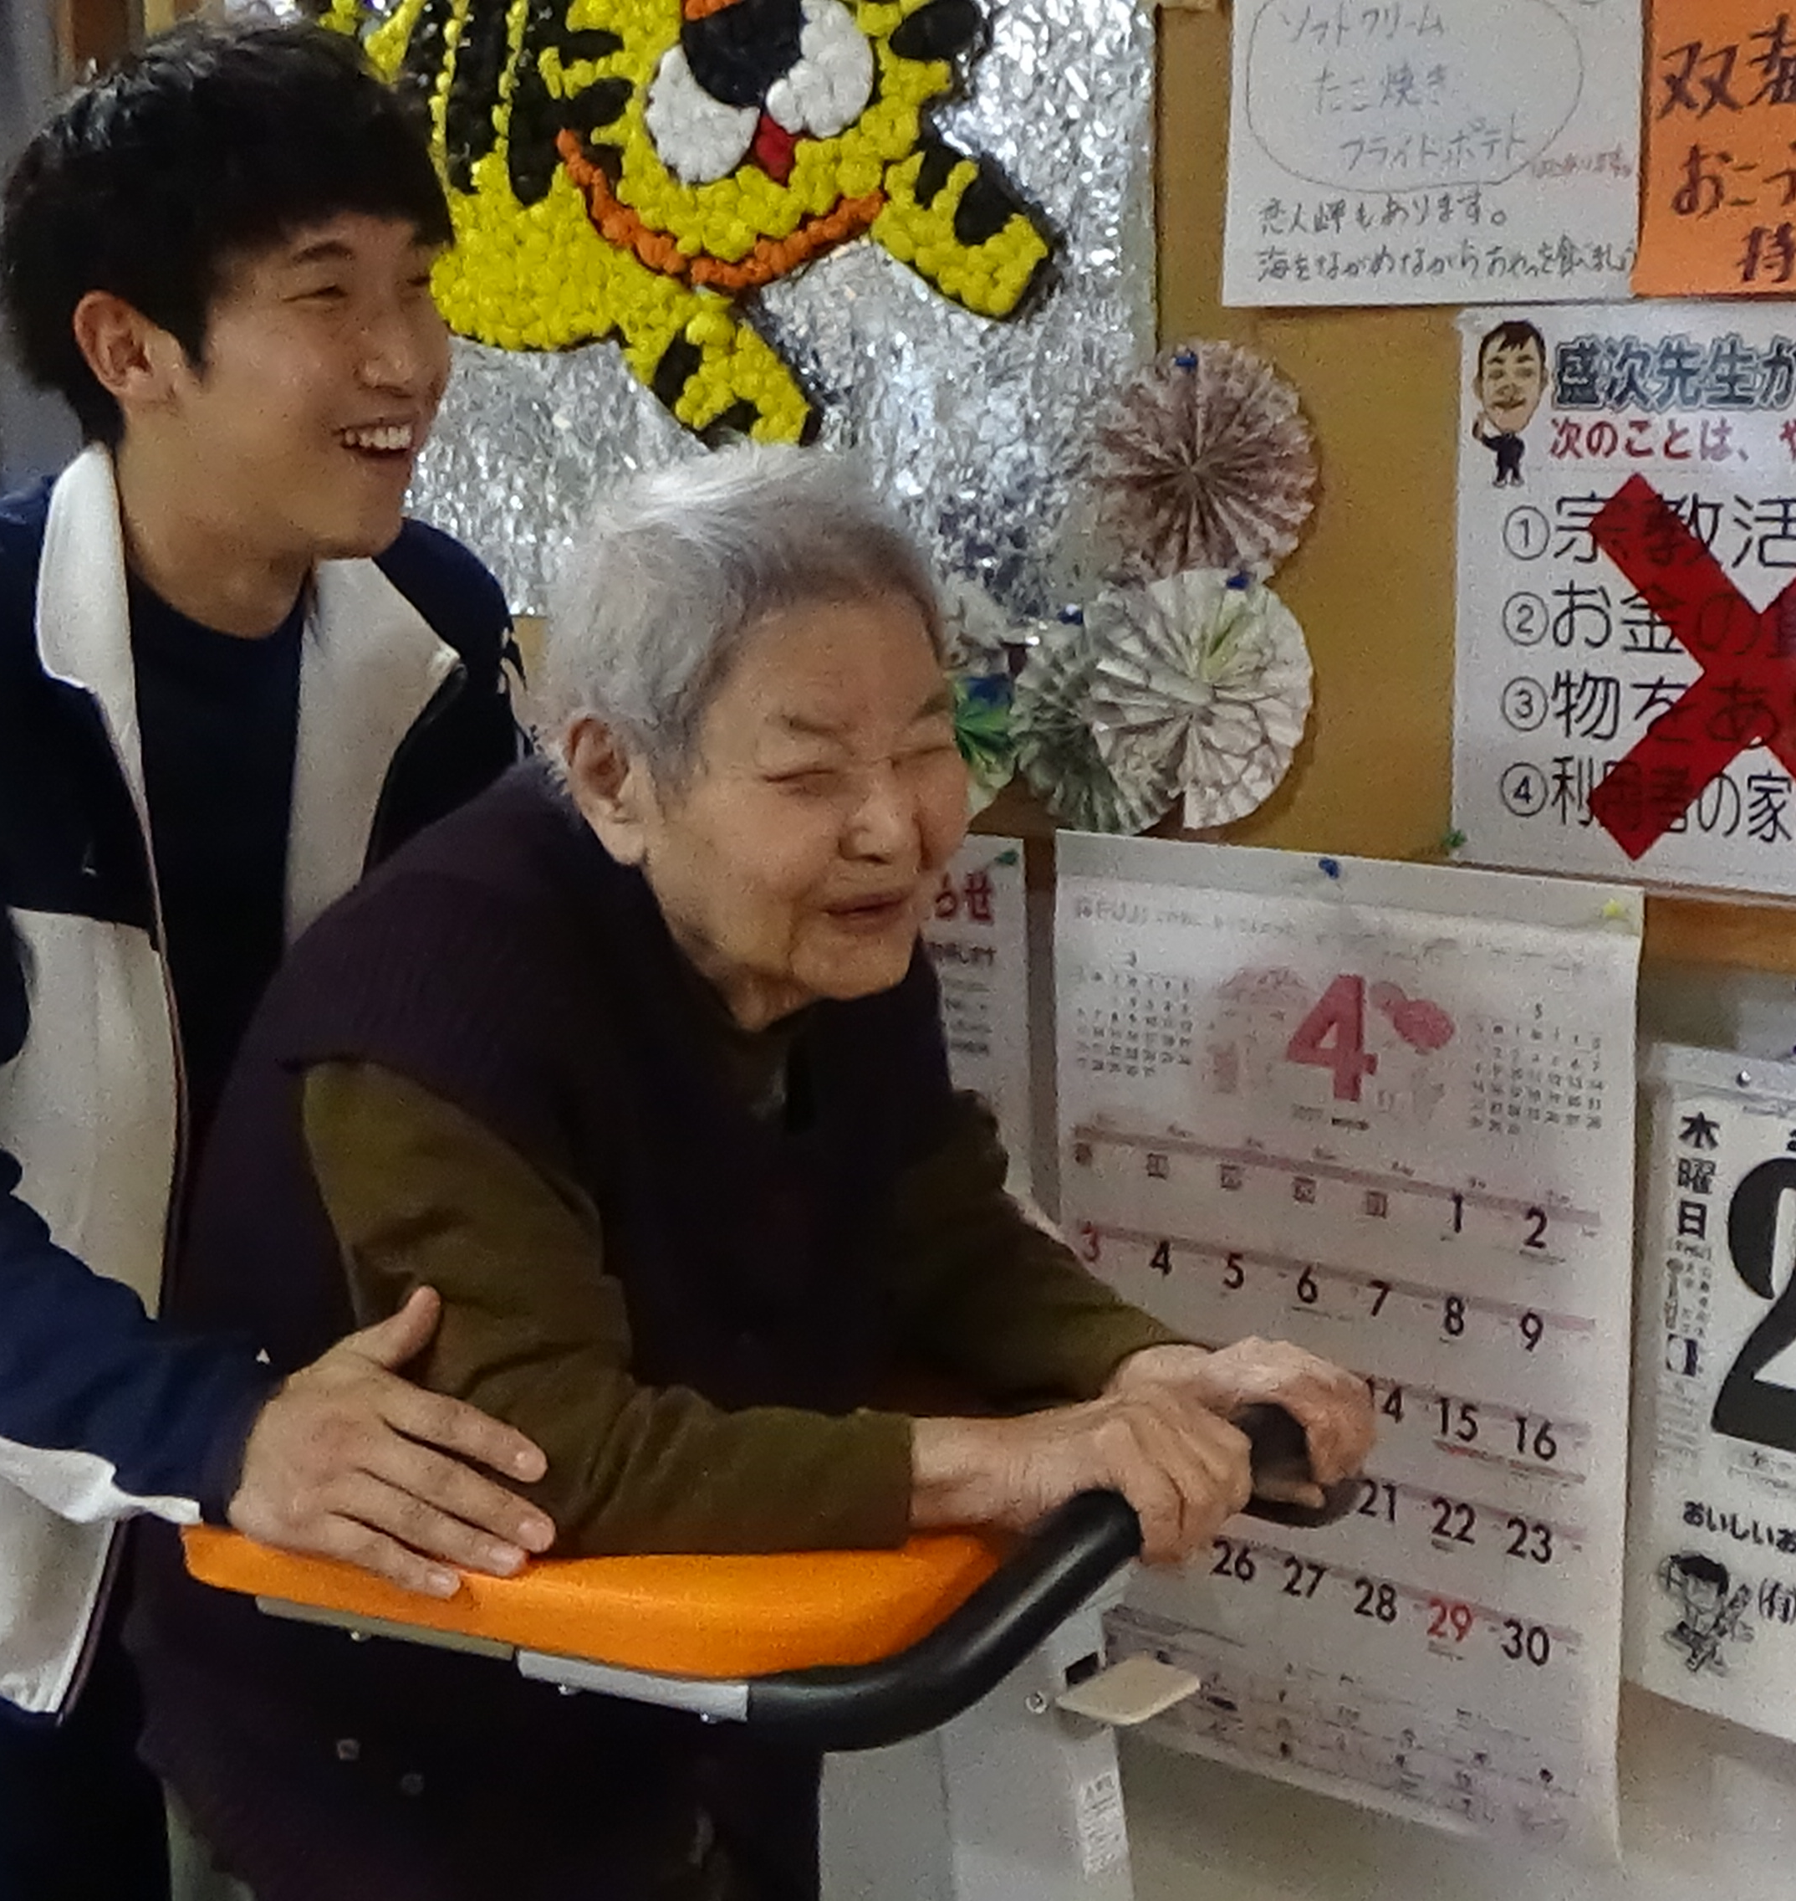
きらりの 生活リハビリ
利用者さん自身が自立し、人生の主役となれる幸せな生活が実現できる
診療所やデイケア、デイサービスのスタッフ皆が同じ志を持ち「チームきらり」として今後も地域に貢献していく。それが私たちの使命です。

